Slide 1
DSP(OpenCV) 계획
 | 5월 |  |  |  | 6월 |  |  |  | 7월
항목 | 2주 | 3주 | 4주 | 5주 | 1주 | 2주 | 3주 | 4주 | 1주 | 2주 | 3주 | 4주
Windows/리눅스에 openCV설치
C++/공수 공부
OpenCV
블루투스 모듈
CAN통신
DMA
DSP CAM설정
커널,디바이스 드라이버 서포트

Slide 2
DSP(OpenCV) 5월 계획
Mon | Tue | Wed | Thu | Fri | Sat | Sun
1 | 2 | 3 | 4 | 5 | 6 | 7
8 | 9 | 10 | 11 | 12 | 13 | 14
15 | 16 | 17 | 18 | 19 | 20 | 21
22 | 23 | 24 | 25 | 26 | 27 | 28
29 | 30 | 31 | 1 | 2 | 3 | 4
사전조사
날아감
Windows/linux openCV 설치
OpenCV 인터페이스및 메뉴 탐험
OpenCV에서 프로젝트 관련 영상처리에 필요한 부분 걸러내기 및 소스 찾아보기
OpenCV 명령어 및 C++ 함수로 코딩연습

Slide 3
DSP(OpenCV) 6월 계획
Mon | Tue | Wed | Thu | Fri | Sat | Sun
5 | 6 | 7 | 8 | 9 | 10 | 11
12 | 13 | 14 | 15 | 16 | 17 | 18
19 | 20 | 21 | 22 | 23 | 24 | 25
26 | 27 | 28 | 29 | 30 | 1 | 2
OpenCV 수학적 연산 코딩 및 구현
디바이스 드라이버 서포트 OpenCV와 CAM연동
DMA,CAN통신 및 블루투스 모듈 구현
OpenCV 영상처리 구현 및 선박조립 준비

Slide 4
DSP(OpenCV) 7월 계획
Mon | Tue | Wed | Thu | Fri | Sat | Sun
3 | 4 | 5 | 6 | 7 | 8 | 9
10 | 11 | 12 | 13 | 14 | 15 | 16
17 | 18 | 19 | 20 | 21 | 22 | 23
24 | 25 | 26 | 27 | 28 | 29 | 30
연장된 프로젝트 계획 보강기간
회로설정 및 부족한부분 보강기간
선박 조립 및 오류 수정
선박 구동 및 오류 수정

Slide 5
OpenCV 5월 계획
4주차 (~5/27) | OpenCV 인터페이스 다 뜯어보면서 삽질
5주차(~6/3) | OpenCV 필요한 부분 걸러내기 및 소스 찾기
 | C++,공수 공부랑 같이해야되고 모르는게 많아서 99%의 확률로 다 하지는 못할거같은데 일단 계획중..

Slide 6
OpenCV 6월 계획
2주차(~6/13) | 간단한 그래픽 및 영상 파일 입출력 시도 1 영상에 간단한 그래픽 그리기 2 사용자 인터페이스(GUI) 3 영상 파일 읽기 및 쓰기
3주차(~6/20) | 수학적 연산 처리하는법 연구
4주차 (~6/27) | 공간영역 필터링하는법 연구
5주차 (~7/1) | 주파수 영역 필터링 연구 라플라스,푸리에 변환 구현,필터링 연구

Slide 7
7월 계획
둘째주 (~7/8) | 도형 관련 연산/처리 구현 영상처리 구현 시도(=삽질)
프로젝트기간 및 나머지날짜 (~7/30) | 1.CAN 통신,커널 및 MCU,FPGA와 연결할 부분 관리 2.선박 조립 및 회로설정 3.계획대로 안된 부족한 지식 보충 4.블루투스 모듈 ,디바이스드라이버 서포트 5.구동 및 오류수정 ※주의사항 폭발사고주의 DSP기판 및 카메라 파괴 주의 감전 주의 최준호 주의 전병용 주의 -모든 길은 삽질로 시작한다-

Slide 8
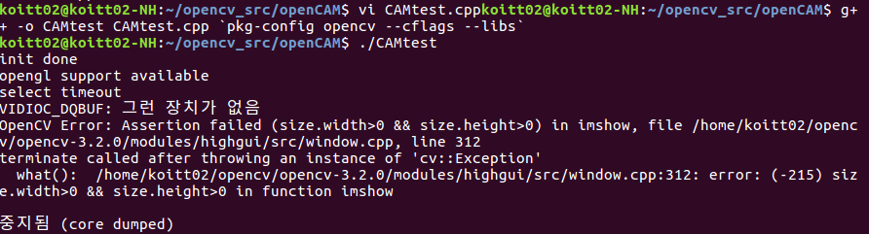
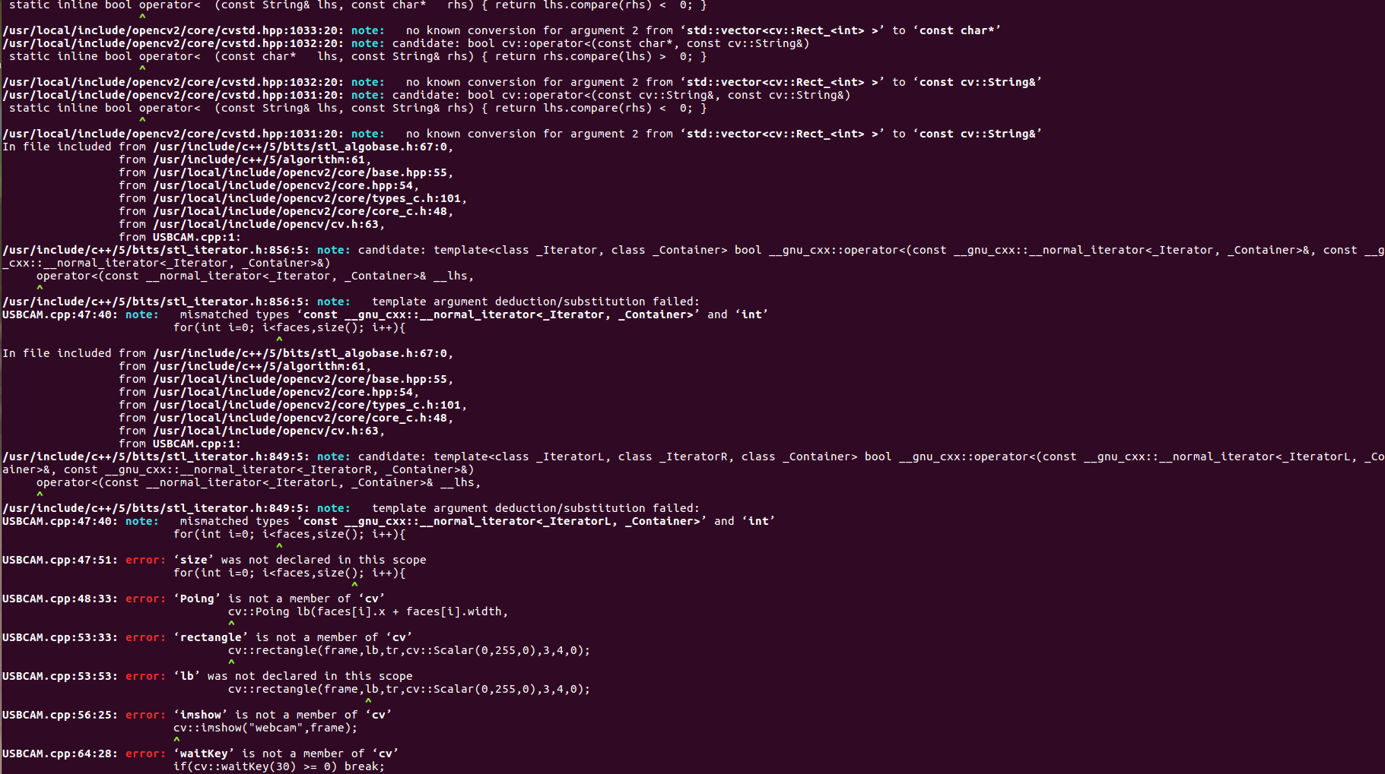
현재진행상황
조쌤의 CAM으로 리눅스에서 CAM 동작 및 Facedetect 시도
실패
오류코드분석 및 이유를 찾아봤으나, window에서 정상적으로 동작하는걸로 봐선 조쌤의 CAM이 리눅스 지원을 안해서 안되는걸로 판단, 주문한 USB CAM이 도착. 시도했는데 대실패, 오류천국 신남
OpenCV 책은 일단 다 훑어봄
구현에 필요한부분 찾아서 활용할 예정

Slide 9
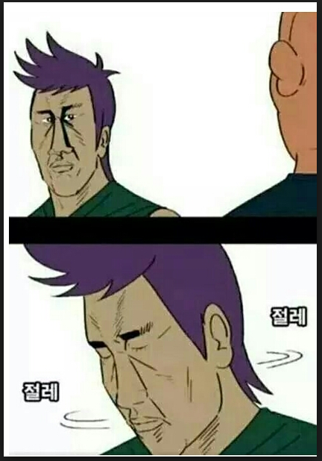
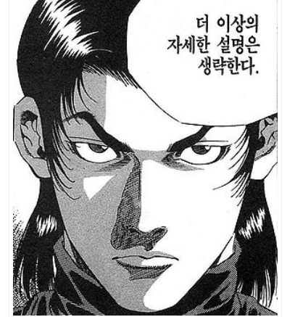
Device Tree 번역…. 330/608
자세한 설명은 생략한다…
번역충이라 내용 물어봐도 몰라요..
[구글번역 만세]

Slide 10
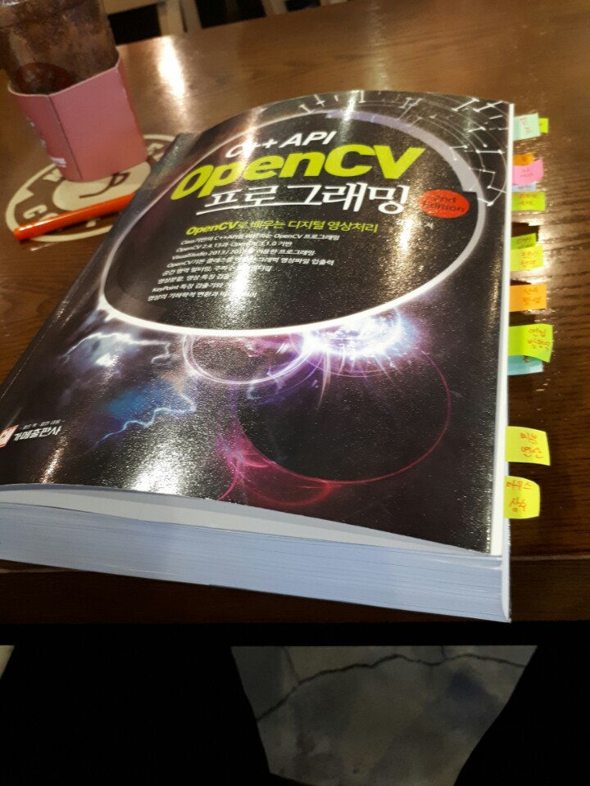
OpenCV 책을 전체적으로 다 보았다.
700페이지가량 되는 책 보는 내내
면벽수련하는줄….
강사님께선 일주일이면 뗀다고하던데
난 이 무식한 머리부터 떼야겟음

Slide 11
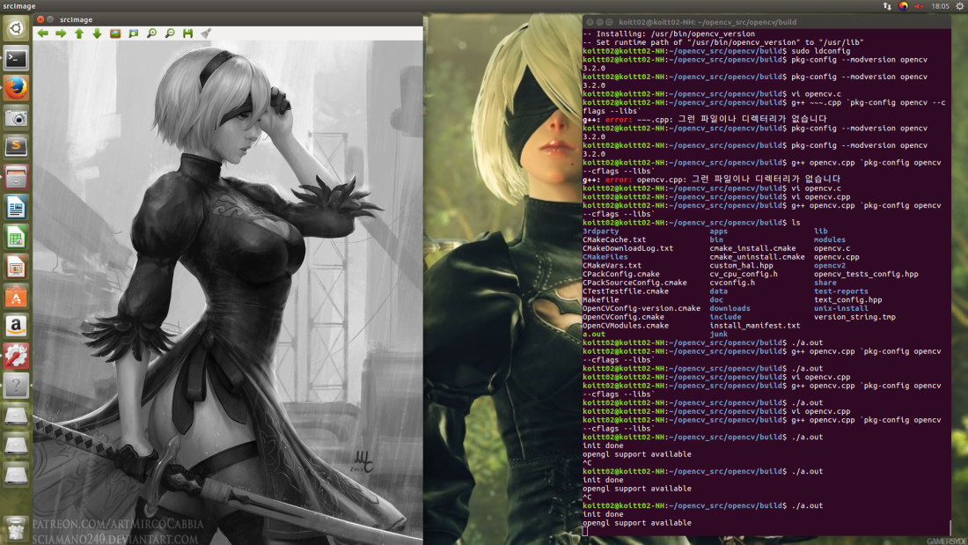
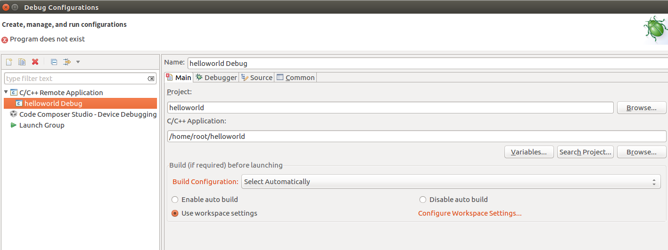
현재진행상황
리눅스에 opencv 이미지 출력 및 자르기 회전 크기조절 성공
미/적분 구현 및 영상처리
시도할 예정
디바이스 드라이버
환경구축 완료
두번째 구축시도중
12.5 Debug 과정에서
알수없는 오류 발생..
현재 해결못함..

Slide 12
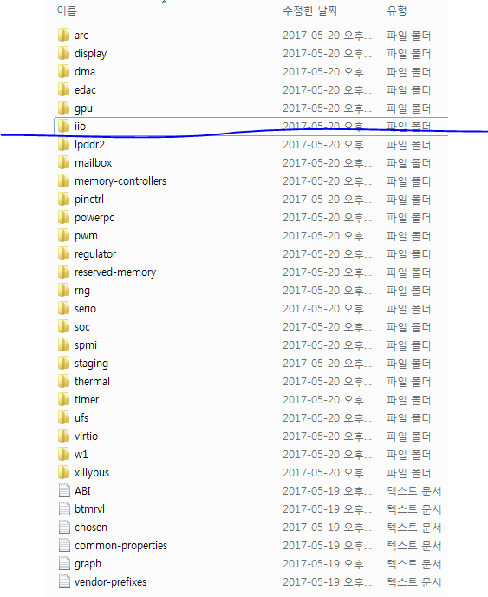
DSP Device Tree 번역상황
-Arc,display,dma,edac,gpu,iio 까지 번역(297/608)
-여전히 번역충이라 정확한 내용파악 불가
-DSP CAM 조사
고스펙 고가제품 찾음
다음주에 주문예정
-리눅스 지원
-usb3.0 highspeed
-믿음직한 중국산 반도체
-해상도 - 8.0 Megapixel Max 3264 x 2448P
-8~9만원대

Slide 13
이후 계획
DeviceTree 해석 집중 및 맡은 부분 내용 정리
OpenCV 책 끝내기 + 필요한 기능 정리 및 구현 시도

Slide 14
이번주에 한것..
루카스 카나데 알고리즘 논문 번역및 이해
Model Fitting (RANSAC)논문 번역및 이해
나는야 번역충 ㅎ

Slide 15
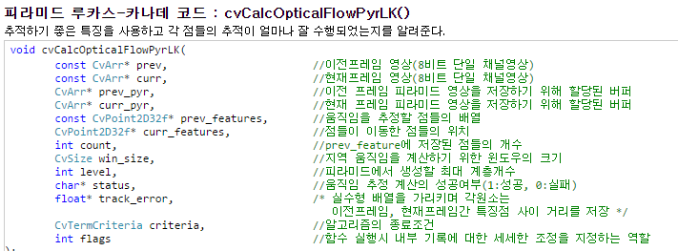
루카스 카나데 알고리즘
-한 프레임의 작은 픽셀 윈도우를 설정하고
다음 프레임에서 이 윈도우와 가장 일치하는 곳을 찾는다.
작은 지역 윈도우를 사용하기 때문에 이 윈도우보다 큰 움직임이 발생하였을 경우 움직임을 계산하지 못한다는 단점이 있다.
-이러한 문제점을 해결하기 위해 피라미드를 이용한다.

Slide 16
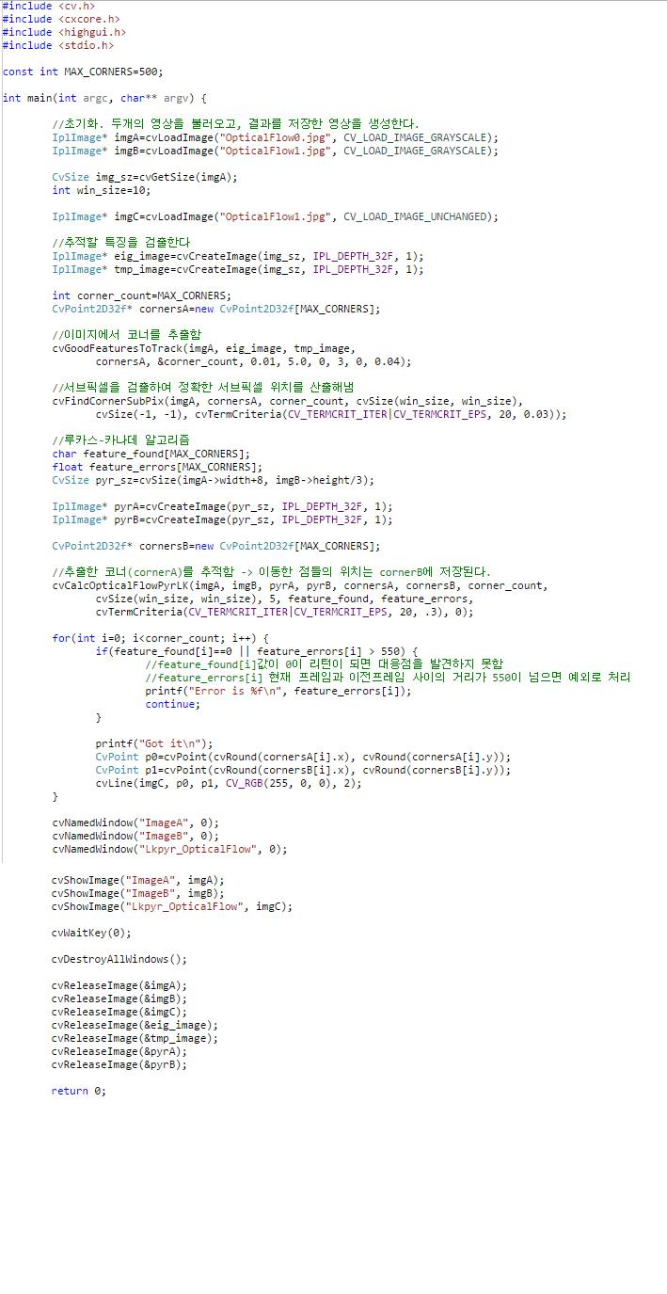
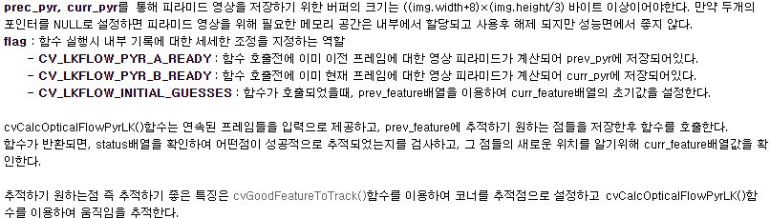
루카스 카나데 피라미드에 사용되는 코드

Slide 17
요약.
루카스 카나데 알고리즘은
1. 수학공식 더럽게 많고 행렬이 기본이다.(OpenCV기반이라 그런듯)
2. 논문에 쓸데없는 내용(공식 비교충 xx)이 더럽게 많고
3. (쓸데없이)어려운말도 더럽게 많고
4. 기호가 더럽게 많아서 번역도 안되고
5. 결론은 OpenCV에 공수계산 몇 개 쓰는거인듯…
(대략 계산을 직접 해야되는거 같은데 아니길 바랄 뿐..)

Slide 18
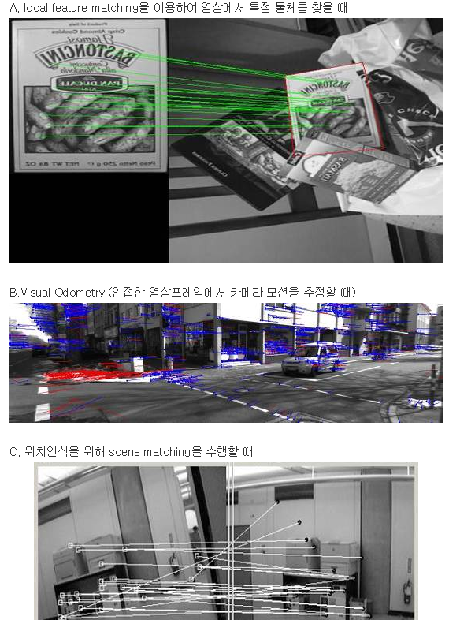
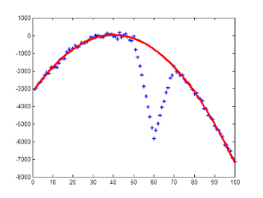
RANSAC
RANdom SAmple Consensus의 대문자들을 딴 약자
-장점
관측된 데이터값들을 오차간격을 줄여 깔끔한 값을 출력시키는 방법
-과정
1.무작위로 샘플데이터 몇개를 뽑아 이것들을 만족하는 모델 파라미터를 만든다.
2. 만든 모델의 주변의 데이터 개수가 많으면 그 모델을 기억해둔다.
3. 이러한 과정을 N번 반복한 후 가장 주변 데이터의 개수가 많았던 모델을 최종 결과로 반환한다.

Slide 19
단점
1.동일한 입력 데이터에 대해서도 RANSAC 결과가 매번 달라질 수 있다.
2.아무리 N을 늘려도 제대로 된 값을 못찾을 수 있다. 수학적 확률은 수학적 확률일 뿐이다.
3.outlier들이 random하게 분포되어 있지 않고 structure를 갖는다면 outlier들의 분포를 근사해 버릴 수도 있다.
4.몇개 샘플만으로 모델을 구하는 방식은 문제에 따라 위험할 수도 있다.
Random한 값을 기준으로 하는 계산인만큼 인접한 데이터가 많은 오차값이 많다면 결과는 똥망인것이다.
아직 직접 구현해보지 않아서 논문보고 알게된건 여기까지..

Slide 20
한 일
1. DSP에 (자체 제작?)편집한 아이콘 넣음 ( 기능 아직 미구현...아이콘만..)
2. OpenCv 캠에 grayscale, 이진화까지 구현 완료.
3. v4l2 c파일들 번역중(~ing)
4. OpenCV 예제/내부함수들 80% 눈팅및 테스트

Slide 21
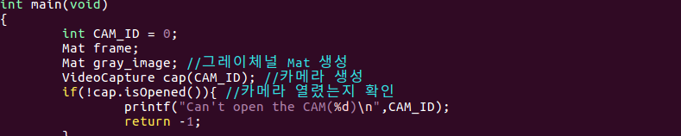


Slide 22
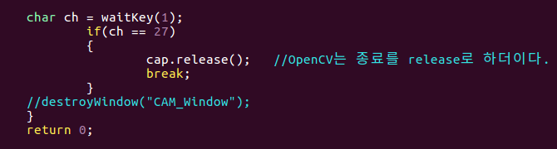

Slide 23
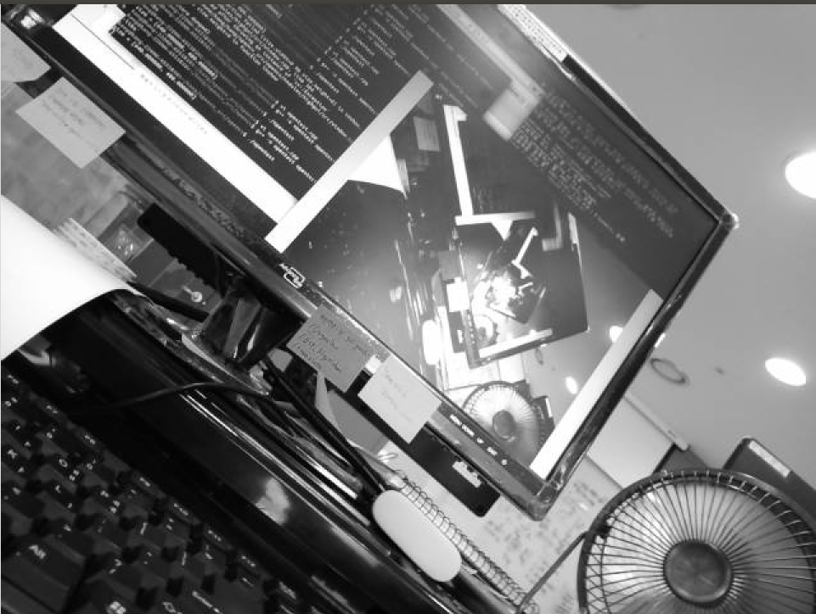
이진화 함수 ( grayscale한 이미지, 이진화해서 출력할 이미지, 비트수, 색상수, 이진화 바이너리)

Slide 24
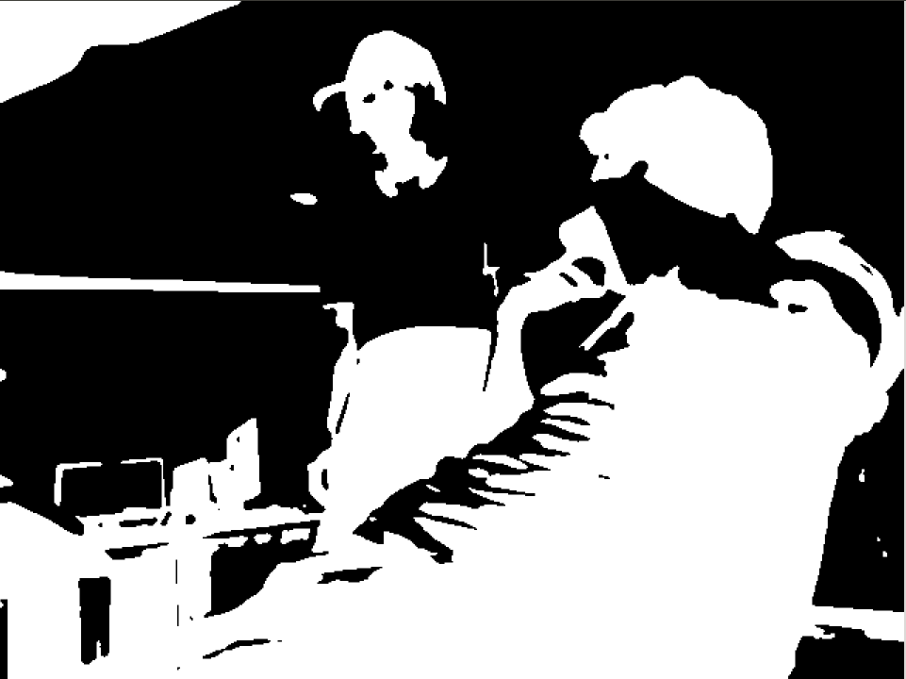
가우시안 효과와 OTSU 바이너리를 사용해보았다
효과는 대단했다!
어느정도 윤곽을 잡아낼수 있게됨!

Slide 25
v4l2와 videodev
V4L2는 두 개의 계층으로 이루어진 드라이버 시스템이다. 상위 계층은 videodev 모듈이다.
videodev가 초기화 될때, char major device 81으로 등록되고 char device 드라이버의 method 함수 모음을 등록한다.
모든 V4L2 드라이버들은 실제로는 videodev의 client에 해당되고 videodev는 V4L2 드라이버의 method 함수를 이용하여 client 드라이버들을 호출한다.
V4L2 드라이버가 초기화 될때, V4L2 드라이버의 method 함수, minor device number, 그리고 다른 세세한 것들을 포함하는 구조체를 videodev에 전달해서 videodev에서 사용되어야 할 모든 디바이스들이 등록된다.
이해한건 여기까지.

Slide 26
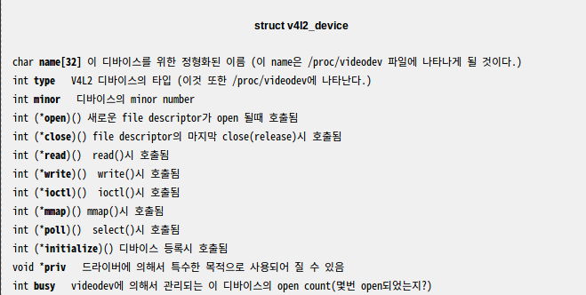

Slide 27
CCS7을 통해 DSP에 App추가하기
카페에 있는 Wifi 가이드를 따라서 project App과 아이콘을 만듬
이미지를 DSP내부의 image폴더를 찾아서 넣음
1번에서 만든 project 폴더 안에 각각 기능별 파일을 만들어서 (기능.desktop) 각각 기능별로 이름과 아이콘 이미지 경로를 링크시키면됨

Slide 28
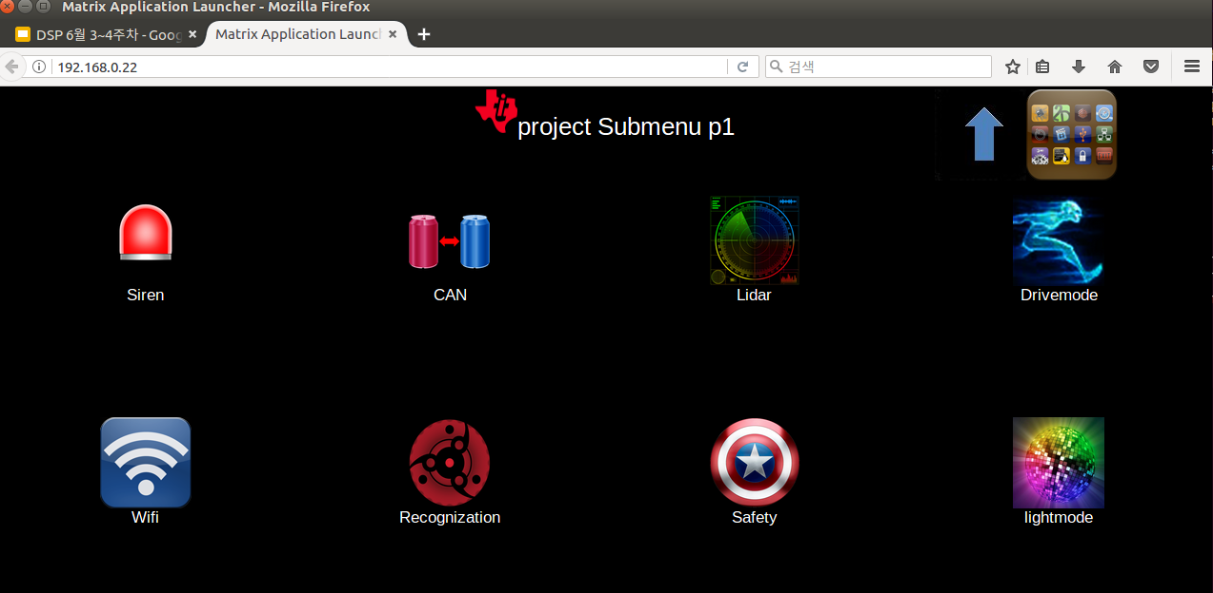
- CCS7을 이용해서 DSP에 App 넣은것 (내용물 없음)

